Slide 1
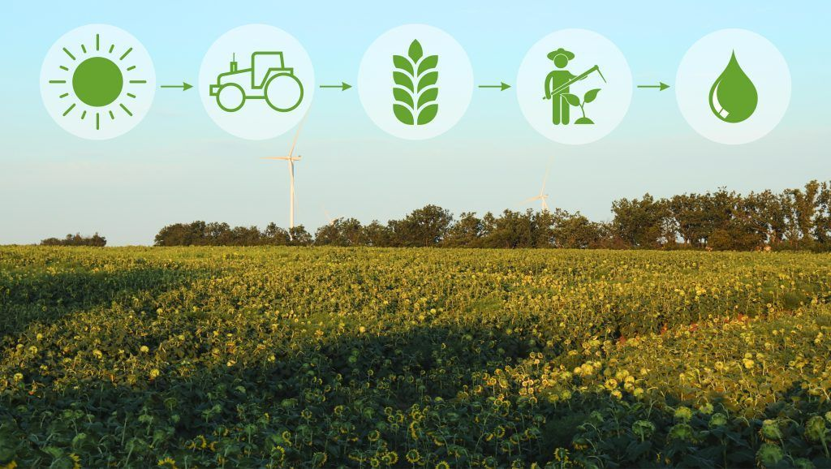
Υπουργείο
Αγροτικής
Ανάπτυξης
&
Τροφίμων
Γενική
Γραμματεία
Ενωσιακών
Πόρων
&
Υποδομών
ΠΑΡΕΜΒΑΣΕΙΣ ΤΟΥ ΣΤΡΑΤΗΓΙΚΟΥ ΣΧΕΔΙΟΥ ΚΑΠ 2023-2027
Π3-73-2.3«Στήριξη για επενδύσεις στη μεταποίηση, εμπορία ή / και ανάπτυξη γεωργικών προϊόντων»
Π3-73-1.1 «Έργα υποδομών εγγείων βελτιώσεων»
Π3-73-2.9 - Επενδύσεις για τον εκσυγχρονισμό & την κατασκευή θερμοκηπίων & προσπελάσιμων στεγάστρων φυτικής παραγωγής
Δημήτρης Οδ. Παπαγιαννίδης
Γενικός Γραμματέας ΕΠΥ
Σαντορίνη 20 Ιουνίου 2025

Slide 2

Η παρέμβαση Π3-73-2.3 αφορά στη στήριξη φορέων που δραστηριοποιούνται στη μεταποίηση / εμπορία και / ή ανάπτυξη γεωργικών προϊόντων του Παραρτήματος Ι της ΣΛΕΕ όταν και το αποτέλεσμα της μεταποίησης είναι γεωργικό προϊόν δηλαδή προϊόν του Παραρτήματος Ι της ΣΛΕΕ, πλην των προϊόντων αλιείας και της κάνναβης. ΦΟΡΕΙΣ ΥΛΟΠΟΙΗΣΗΣ 1. Η Ειδική Υπηρεσία Διαχείρισης του Στρατηγικού Σχεδίου Κοινής Αγροτικής Πολιτικής 2023-2027 2. Ο Οργανισμός Πληρωμών και Ελέγχου Κοινοτικών Ενισχύσεων Προσανατολισμού και Εγγυήσεων (εφεξής ΟΠΕΚΕΠΕ), ως Οργανισμός Πληρωμών, 3. Η Διεύθυνση Προγραμματισμού και Επιχειρησιακών Προγραμμάτων της Γενικής Διεύθυνσης Αγροτικής Ανάπτυξης του ΥπΑΑΤ

Slide 3
ΠΡΟΥΠΟΛΟΓΙΣΜΟΣ: 135.000.000€ με συγχρηματοδότηση από το Ευρωπαϊκό Γεωργικό Ταμείο Αγροτικής Ανάπτυξης (ΕΓΤΑΑ) και από το Αναπτυξιακό Πρόγραμμα Δημοσίων Επενδύσεων.
Πρόσθετη υπερδεσμευση ανάλογα με την επιτυχία του Προγράμματος, 150% περίπου
ΕΝΤΑΣΗ ΕΝΙΣΧΥΣΗΣ
Στα Μικρά νησιά Αιγαίου, η ένταση ενίσχυσης ανέρχεται στο 75 % και αφορά όλα τα νησιά του Αιγαίου πλην Εύβοιας και Κρήτης.
Στις Περιφέρειες Ιονίου, Κρήτης, Θεσσαλίας και στις ηπειρωτικές περιοχές που συμπεριλαμβάνονται στα Εδαφικά Σχέδια Δίκαιης Μετάβασης (ΕΣΔΙΜ), δηλαδή η Περιφέρεια Δυτικής Μακεδονίας και οι Δήμοι Μεγαλόπολης, Τρίπολης, Γορτυνίας και Οιχαλίας Μεσσηνίας, η ένταση ενίσχυσης ανέρχεται στο 65%
Στις Περιφέρειες Πελοποννήσου, Δυτικής Ελλάδας, Στερεάς Ελλάδας, Ηπείρου, Κεντρικής Μακεδονίας, Ανατολικής Μακεδονίας και Θράκης, η ένταση ενίσχυσης ανέρχεται στο 50%
Στην Περιφέρεια Αττικής η ένταση ενίσχυσης ανέρχεται στο 40 %
Για τις περιπτώσεις επενδυτικών δαπανών που στοχεύουν σε εξοικονόμηση ενέργειας, ύδατος, μείωση εκπομπών αερίου του θερμοκηπίου και μείωση αποβλήτων, σε ποσοστό από 20% και άνω του συνολικού αιτούμενου προϋπολογισμού της αίτησης στήριξης, προβλέπεται η προσαύξηση της έντασης στήριξης της συγκεκριμένης δαπάνης κατά 10% , υπό τον όρο ότι η ανώτατη συνδυασμένη στήριξη δεν υπερβαίνει το μέγιστο ποσοστό που προβλέπεται από το άρθρο 73 παρ.4 του καν. (ΕΕ) 2021/2115 του ΕΚΣ, όπως ισχύει κάθε φορά.

Slide 4
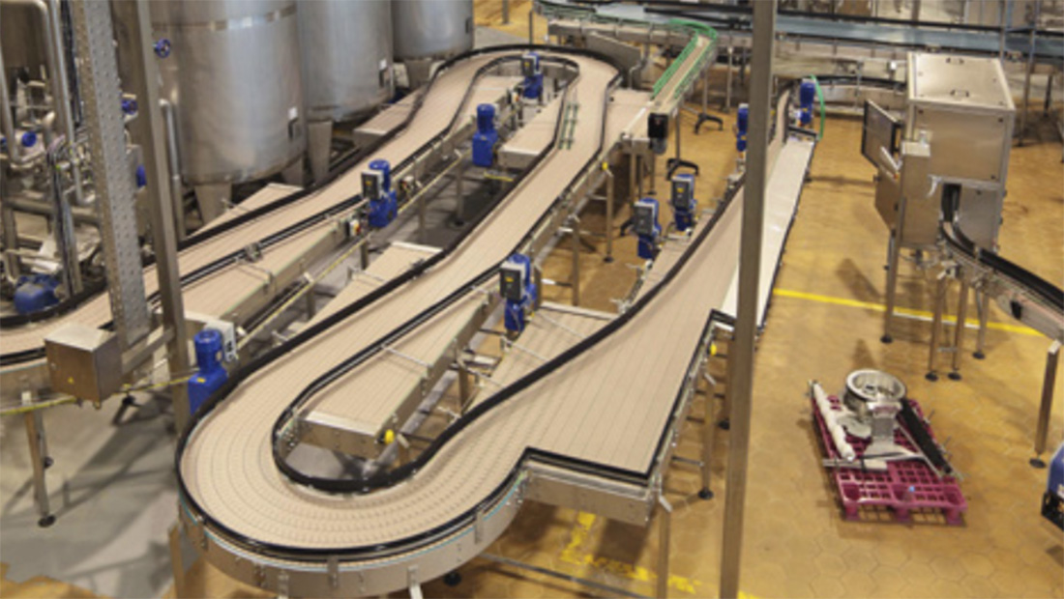
ΣΤΟΧΟΙ ΤΗΣ ΠΑΡΕΜΒΑΣΗΣ
η ενίσχυση του προσανατολισμού στην αγορά και την αύξηση της ανταγωνιστικότητας των γεωργικών εκμεταλλεύσεων, τόσο βραχυπρόθεσμα όσο και μακροπρόθεσμα, συμπεριλαμβανομένης της μεγαλύτερης εστίασης στην έρευνα, την τεχνολογία και την ψηφιοποίηση
η βελτίωση της θέσης του γεωργού στην αξιακή αλυσίδα
η προώθηση της απασχόλησης, της ανάπτυξης, της ισότητας των φύλων, συμπεριλαμβανομένης της συμμετοχής των γυναικών στη γεωργία, της κοινωνικής ένταξης και της τοπικής ανάπτυξης στις αγροτικές περιοχές, συμπεριλαμβανομένης της κυκλικής βιοοικονομίας και της αειφόρου δασοκομίας
η βελτίωση της ανταπόκρισης της γεωργίας της Ένωσης στις απαιτήσεις της κοινωνίας σχετικά με τα τρόφιμα και την υγεία, συμπεριλαμβανομένων των υψηλής ποιότητας, ασφαλών και θρεπτικών τροφίμων που παράγονται με βιώσιμο τρόπο, μείωση της σπατάλης τροφίμων, καθώς και βελτίωση της καλής διαβίωσης των ζώων και καταπολέμηση της αντοχής στα αντιμικροβιακά

Slide 5
ΣΤΟΧΟΙ ΤΗΣ ΠΑΡΕΜΒΑΣΗΣ
η αύξηση της παραγωγής/τυποποίησης/μεταποίησης προϊόντων ΠΟΠ – ΠΓΕ και προϊόντων με εθνικά σήματα πιστοποίησης,
η ενίσχυση της θέσης των αγροδιατροφικών προϊόντων στις αγορές του εξωτερικού,
η αύξηση της προστιθέμενης αξίας των γεωργικών προϊόντων που ανήκουν σε κλάδους της μεταποίησης,
η ενσωμάτωση διαδικασιών καινοτομίας, διαδικασιών φιλικών προς το περιβάλλον που περιορίζουν το φαινόμενο της κλιματικής αλλαγής καθώς και στη χρήση νέων τεχνολογιών,
η διατήρηση και δημιουργία θέσεων εργασίας.

Slide 6
ΔΙΚΑΙΟΥΧΟΙ
νομικά πρόσωπα: Ο.Ε., Ε.Ε., Ε.Π.Ε, Α.Ε. Ι.Κ.Ε.
ατομικές επιχειρήσεις
αγροτικοί συνεταιρισμοί, αγροτικές εταιρικές συμπράξεις, ανώνυμες εταιρίες των οποίων η πλειοψηφία των μετοχών ανήκει σε αγροτικούς συνεταιρισμούς
ομάδες παραγωγών, οργανώσεις παραγωγών, συγχωνεύσεις οργανώσεων παραγωγών, ενώσεις οργανώσεων παραγωγών
ΚΡΙΤΗΡΙΑ ΕΠΙΛΕΞΙΜΟΤΗΤΑΣ ΔΙΚΑΙΟΥΧΩΝ
Στο πλαίσιο της Παρέμβασης ενισχύονται οι πολύ μικρές, μικρές και μεσαίες επιχειρήσεις, όπως αυτές ορίζονται στην Σύσταση 2003/361/ΕΚ της Επιτροπής (L 124), καθώς και οι μεγάλες επιχειρήσεις που πληρούν προϋποθέσεις όπως, να εχουν έναρξη επιτηδεύματος ως την ημερομηνία οριστικοποίησης στο ΟΠΣΚΕ, της υποβολής αίτησης στήριξης, να τηρούν βιβλία Β’ ή Γ’ κατηγορίας κ.α.
ΕΠΙΛΕΞΙΜΟΙ ΚΛΑΔΟΙ
Κρέας, Γάλα, Αυγά, Μέλι, Ζωοτροφές (Δεν ενισχύΟΝται οι μονάδες παραγωγής ιχθυοτροφών ή/και ιχθυελαίων.), Δημητριακά, Ελαιούχα Προϊόντα, Οπωροκηπευτικά, Οίνος (ΔΕΝ ΕΝΙΣΧΥΟΝΤΑΙ τα εμφιαλωτήρια οίνου ως μεμονωμένη δράση), Ξύδι, Άνθη (ΔΕΝ ΕΝΙΣΧΥΕΤΑΙ η παραγωγή γλαστρικών και δρεπτών ανθέων), Φαρμακευτικά & Αρωματικά Φυτά (ΔΕΝ ΕΝΙΣΧΥΟΝΤΑΙ οι μονάδες ξήρανσης, επεξεργασίας, τυποποίησης, συσκευασίας κάναβης), Σπόροι & Πολλαπλασιαστικό Υλικό (ΔΕΝ ΕΝΙΣΧΥΕΤΑΙ η παραγωγή σπόρων και σποροφύτων)
ΣΕ ΟΛΟΥΣ ΤΟΥΣ ΚΛΑΔΟΥΣ και σε υφιστάμενες μονάδες μεταποίησης γεωργικών προϊόντων ενισχύονται ΜΕΜΟΝΩΜΕΝΑ μονάδες επεξεργασίας αποβλήτων (υγρών, στερεών και αερίων).

Slide 7

ΕΠΙΛΕΞΙΜΟΣ ΠΡΟΫΠΟΛΟΓΙΣΜΟΣ ΑΙΤΗΣΕΩΝ ΣΤΗΡΙΞΗΣ μεταξύ 400.001,00 € και 5.000.000,00 ευρώ
ΕΠΙΛΕΞΙΜΕΣ ΔΡΑΣΕΙΣ
ιδρύσεις νέων μονάδων παραγωγής και αποθηκευτικών χώρων
εκσυγχρονισμοί, μετεγκαταστάσεις υφιστάμενων μονάδων παραγωγής και αποθηκευτικών χώρων
συγχωνεύσεις μονάδων παραγωγής και αποθηκευτικών χώρων
μονάδες διαχείρισης υποπροϊόντων με προυποθέσεις (όταν η πρώτη ύλη (υποπροϊόν) και το παραγόμενο τελικό προϊόν είναι γεωργικά προϊόντα)

Slide 8
Στο πλαίσιο της Παρέμβασης δεν ενισχύονται:
οι αιτήσεις στήριξης που αφορούν την πρωτογενή γεωργική παραγωγή,
η μεταποίηση /εμπορία και/ή ανάπτυξη της κάνναβης,
ο εκκοκκισμός βάμβακος,
η μεταποίηση /εμπορία και/ή ανάπτυξη αλιευτικών προϊόντων,
η παραγωγή υλικών φύτευσης,
η ίδρυση ελαιοτριβείων.
Κατ’ εξαίρεση μονάδες ελαιοτριβείων που έχουν παύσει τη λειτουργία τους, μπορούν να προβούν σε εκσυγχρονισμό στο πλαίσιο της Παρέμβασης και να επαναλειτουργήσουν με την ίδια δραστηριότητα και δυναμικότητα, είτε στην υφιστάμενη θέση είτε σε νέα θέση, εντός της ίδιας Περιφερειακής Ενότητας εφόσον καλύπτονται από τις απαραίτητες κάθε φορά αδειοδοτήσεις. Στην περίπτωση μεταφοράς τους σε νέα θέση οι παλιές εγκαταστάσεις παύουν να λειτουργούν και δεν είναι δυνατή η επαναλειτουργία τους ως ελαιοτριβείο. η παρασκευή προϊόντων με βάση το αλεύρι, η παρασκευή προϊόντων διατροφής, πλην εκείνων που περιλαμβάνονται στο παράρτημα Ι της ΣΛΕΕ , η μεταποίηση /εμπορία/συσκευασία και/ή ανάπτυξη προϊόντων καφέ, η ίδρυση σφαγείων.
Κατ’ εξαίρεση ενισχύεται: α) η ίδρυση σφαγείων, δυναμικότητας μέχρι 400 τόνους κρέατος/έτος στις νησιωτικές περιοχές, β) η ίδρυση σφαγείων πουλερικών σε ορεινές ή νησιωτικές περιοχές, χωρίς περιορισμό δυναμικότητας , η ίδρυση εμφιαλωτηρίων οίνου.
ΕΠΙΣΗΜΑΙΝΕΤΑΙ ότι η προμήθεια και εγκατάσταση εξοπλισμού εμφιάλωσης οίνου ενισχύεται μόνο στο πλαίσιο ίδρυσης ή εκσυγχρονισμού υφιστάμενου οινοποιείου.

Slide 9
ΚΡΙΤΗΡΙΑ ΕΠΙΛΟΓΗΣ
1. Επεξεργασία βιολογικών πρώτων υλών, πρώτων υλών παραγόμενων με μεθόδους φιλικές προς το περιβάλλον
2. Παραγωγή προϊόντων ποιότητας (ΠΟΠ, ΠΓΕ)
3. Προστασία του περιβάλλοντος, συμβολή στον μετριασμό και στην προσαρμογή στην κλιματική
αλλαγή (όπως εξοικονόμηση ενέργειας, και χρήση ΑΠΕ, μείωση εκπομπών αερίου θερμοκηπίο
και επεξεργασία αποβλήτων)
4. Χρήση καινοτομίας και νέων τεχνολογιών
5. Εξοικονόμηση ύδατος
6. Διατήρηση υφιστάμενων θέσεων απασχόλησης κατά την ημερομηνία υποβολής της αίτησης
στήριξης και αύξησή τους

Slide 10
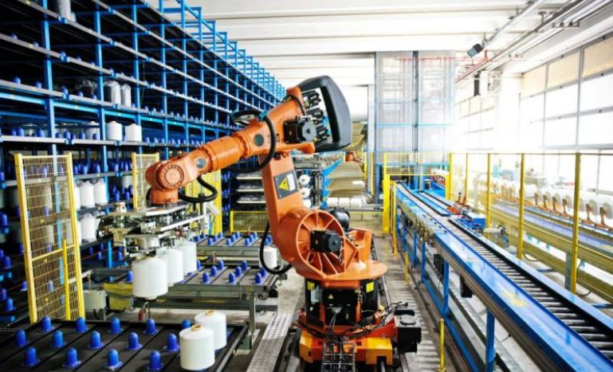
7. Ωριμότητα επενδυτικού σχεδίου (χρήση ιδίων κεφαλαίων)
8. Εξωστρέφεια επιχείρησης
9. Κατηγορία περιοχής παρέμβασης, δίδεται προτεραιότητα στις επιχειρήσεις που δραστηριοποιούνται σε περιοχές που έχουν πληγεί από τις επιπτώσεις των φαινομένων που οφείλονται στην κλιματική αλλαγή ή σε ηπειρωτικές περιοχές Εδαφικών χεδίων Δίκαιης Μετάβασης (περιοχές ΕΣΔΙΜ) ή σε νησιωτική περιοχή με πληθυσμό μέχρι 3.100 κατοίκους
10. Επεξεργασία πρώτων υλών, προερχόμενων από συμβολαιακή γεωργία, δίδεται προτεραιότητα στις επιχειρήσεις, στους αγροτικούς συνεταιρισμούς, στις ομάδες παραγωγών, στις οργανώσεις παραγωγών, στις ενώσεις οργανώσεων παραγωγών, στις αγροτικές εταιρικές συμπράξεις και στις ανώνυμες εταιρίες των οποίων η πλειοψηφία των μετοχών ανήκει σε αγροτικούς συνεταιρισμούς , που επεξεργάζονται πρώτες ύλες προερχόμενες από συμβολαιακή γεωργία σε ποσοστό άνω του 40%της συνολικής επεξεργαζόμενης
11. Μείωση του αποτυπώματος άνθρακα, δίδεται προτεραιότητα στις επιχειρήσεις
που προσαρμόζονται στην κλιματική αλλαγή και συμβάλλουν στην κλιματική
ουδετερότητα.
12. Μέγεθος επιχείρησης

Slide 11
H ΟΙΝΟΠΟΙΙΑ ΣΤΗΝ ΕΛΛΑΔΑ Μία έντονα ανταγωνιστική αγορά αποτελεί αυτή του εγχώριου οίνου στην Ελλάδα, ένας τομέας ο οποίος έχει κάνει άλματα ανάπτυξης ποιοτικά αλλά και παραγωγικά, σε σχέση με πριν από μερικά χρόνια.
Συνολικά στην Ελλάδα δραστηριοποιούνται αυτή τη στιγμή περίπου 1.617 οινοποιεία, από τα οποία τα 692 είναι εγκεκριμένα να παράγουν κρασιά Προστατευόμενης Ονομασίας Προέλευσης (ΠΟΠ) και Προστατευόμενης Γεωγραφικής Ένδειξης (ΠΓΕ), βάσει στοιχείων της αγοράς για το 2020, σύμφωνα με στοιχεία της εταιρείας Stochasis για την ελληνική αγορά οίνου.
H Ελλάδα κατέχει το 26% των εγκεκριμένων κρασιών ΠΓΕ στην Ευρωπαϊκή Ένωση και κατατάσσεται δεύτερη πίσω από την Ιταλία που έχει το 27%,
ΌΜΩΣ η χώρα μας έχει μόνο 3% σε μερίδιο κρασιών ΠΟΠ από τα συνολικά 1.172 της Ε.Ε. το 2021, με την μεγαλύτερη αγορά να αποτελεί η Ιταλία με μερίδιο 35% στα ΠΟΠ κρασιά και τη Γαλλία έρχεται δεύτερη με 31%.
Περίπου 55% της εγχώριας αγοράς κρασιού, καλύπτεται από το χύμα κρασιού.
Η κατά κεφαλή κατανάλωση κρασιού στην Ελλάδα ήταν 21,3 λίτρα την περίοδο 2020-2021 και αποτελεί μία από τις υψηλότερες παγκοσμίως
Το κρασί πιο δημοφιλές αλκοολούχο από τη μπύρα και τα αποστάγματα: Ο μέσος όρος μηνιαίων αγορών για ποτά στο σύνολο των νοικοκυριών το 2020 ήταν 7,4 ευρώ για αποστάγματα, 7,65 ευρώ για κρασί και 4,73 ευρώ για μπύρα, με το σύνολο των δαπανών για οινοπνευματώδη να ανέρχεται στα 19,78 ευρώ.
Στον τομέα των εξαγωγών το 2020 μειώθηκε σημαντικά το ποσοστό των ελληνικών κρασιών που διατέθηκαν εκτός Ελλάδας σε 11,3%. Η πλειονότητα των εισαγόμενων ποσοτήτων κρασιών στη χώρα μας προέρχεται από την Ιταλία (53%)

Slide 12

Η Σαντορίνη και το κρασί της
Τα κρασιά της Σαντορίνης φημίζονται και ξεχωρίζουν όσο η μοναδική φυσική ομορφιά της, η καταπληκτική θέα και το εντυπωσιακό ηλιοβασίλεμα που προσφέρει!
Το terroir της Σαντορίνης συγκαταλέγεται ανάμεσα στα καλύτερα και ιστορικότερα του κόσμου. Το ηφαιστιογενές έδαφος, οι προφυλλοξηρικοί αμπελώνες, ο πολύτιμος καρπός του Ασύρτικου που χαρακτηρίζεται από την έντονη ορυκτότητά του, κάνουν τα κρασιά της Σαντορίνης παράδειγμα προς μίμηση για όλα τα «Volcanic Wines» και το νησί της Σαντορίνης παγκόσμιο οινικό προορισμό!

Slide 13
Η Σαντορίνη και το κρασί της
🏆 Βραβεία Decanter World Wine Awards 2023 • 42 διακρίσεις συνολικά: • 2 × Best in Show – Kτήμα Αργυρού Vinsanto First Release 2015 και Kyanos Orycton 2021 (97/100) • 1 × Πλατινένιο – Μικρά Θήρα Ασύρτικο 2021 (97/100) • 4 × Χρυσά (π.χ. Vinsanto Late Release 2003, Νυχτέρι 2020) • 21 × Ασημένια, 14 × Χάλκινα ￼ 2022 • 43 διακρίσεις: • 4 × Πλατινένια (π.χ. Μικρά Θήρα Assyrtiko 2020) • 4 × Χρυσά (π.χ. Ασύρτικο Grande Reserve Σιγάλα 2019) • 24 × Ασημένια, 11 × Χάλκινα
Στα 5 πρώτα ελληνικά κρασιά για το 2024: «Σαντορίνη Cuvee Monsignori 2022 - Κτήμα Αργυρού» & «Πυρίτης 2022 του Οινοποιείου Αρτεμης Καραμολέγκου».

Slide 14
Πορεία εφαρμογής της γεωργοπεριβαλλοντικής δράσης για την διατήρηση της αμπελοκομικής πρακτικής στον αμπελώνα της Θήρας και Θηρασιάς.
Ο αμπελώνας της Σαντορίνης είναι ένας πανάρχαιος αμπελώνας ηλικίας 3,5 χιλιάδων ετών, ο οποίος αποτελεί γεωργική γη Υψηλής Φυσικής Αξίας ( HNV) με συνολική έκταση 1.500 εκτάρια (Ha) περίπου.
Η διατήρηση αυτής της πανάρχαιας γεωργικής πρακτικής ενισχύεται διαχρονικά στο πλαίσιο της Αγροτικής Ανάπτυξης (Πυλώνας 2) της Κοινής Αγροτικής Πολιτικής.
Στόχος του προγράμματος είναι η διάσωση των τοπικών γεωργικών πρακτικών στην καλλιέργεια του αμπελώνα της Θήρας που τείνουν να εκλείψουν κάτω από οικονομικές πιέσεις, η προστασία του εδάφους από τη διάβρωση, αποσάθρωση και αλλαγή χρήσης, μέσω της συνέχισης της γεωργικής δραστηριότητας.
Για την επίτευξη του ως άνω στόχου, ήδη από την Τρίτη Προγραμματική Περίοδο (2000 – 2006) και μέσω του Προγράμματος Αγροτικής Ανάπτυξης, παρέχεται οικονομική ενίσχυση στους κατόχους και καλλιεργητές αμπελοτεμαχίων, με τις εξής υποχρεώσεις:
α. διατηρούν τους αμπελώνες τους στην παραδοσιακή τους μορφή τηρώντας το παραδοσιακό κλάδεμα (κυπελλοειδές «γυριστό» ή «στεφανωτό», κυπελλοειδές με «κουλούρια» ή «πόστες»),
β. δημιουργούν χώρο οικολογικής αντιστάθμισης 0,5 μέτρου πέριξ του αγροτεμαχίου, στον οποίο εφαρμόζεται χειρονακτική ζιζανιοκτονία.

Slide 15
Πορεία εφαρμογής της γεωργοπεριβαλλοντικής δράσης για την διατήρηση της αμπελοκομικής πρακτικής στον αμπελώνα της Θήρας και Θηρασιάς.
Στo (ΠΑΑ) 2014-2022 περιλήφθηκε η γεωργοπεριβαλλοντική δράση 10.1.03 «Διατήρηση αμπελοκομικής πρακτικής στον αμπελώνα Ν. Θήρας» του Μέτρου 10 «Γεωργοπεριβαλλοντικά και κλιματικά μέτρα».
Στην πρόσκληση του 2019 συνολικού προϋπολογισμού 2.500.000 € εντάχθηκαν 645 δικαιούχοι με συνολική έκταση 737 εκτάρια και συνολικό προϋπολογισμό πενταετίας 2,8 εκατ. €.

Slide 16
Πορεία εφαρμογής της γεωργοπεριβαλλοντικής δράσης για την διατήρηση της αμπελοκομικής πρακτικής στον αμπελώνα της Θήρας και Θηρασιάς.
Το Υπουργείο αντιλαμβανόμενο την σπουδαιότητα της παροχής κινήτρων για την διατήρηση του ιδιαίτερου αγροτικού τοπίου της Σαντορίνης και τη συνέχιση της παραδοσιακής αμπελουργίας στα νησιά της Θήρας και της Θηρασιάς, συμπεριέλαβε τη δράση αυτή και στο Στρατηγικό Σχέδιο της νέας ΚΑΠ 2023-2027, στο πλαίσιο της Παρέμβασης Π3 -70-1.2 «Ενισχύσεις για την προστασία του αγροτικού τοπίου», ως δράση 2 «Διατήρηση Αμπελοκομικής Πρακτικής στον Αμπελώνα νήσων Θήρας και Θηρασίας».
Ο σχεδιασμός μας για την ενεργοποίηση της δράσης περιλαμβάνει την έκδοση προδημοσίευσης της Πρόσκλησης Εκδήλωσης Ενδιαφέροντος, εντός του Ιουλίου του 2025, προκειμένου οι υποψήφιοι δικαιούχοι να ενημερωθούν, ενώ οι δεσμεύσεις τους θα ξεκινούν από το έτος εφαρμογής 2025. Το ύψος της ενίσχυσης ανέρχεται σε 765 € ανά εκτάριο ετησίως και οι δεσμεύσεις είναι πενταετούς διάρκειας.

Slide 17
Ως προς την κατανομή των αμπελουργικών εκτάσεων (στοιχεία 2022) στην Ελλάδα, το 52,8% βρίσκεται στην Πελοπόννησο, την Κρήτη και τη Στερεά Ελλάδα.
Οι κυριότερες αμπελουργικές εκτάσεις
-Πελοπόννησος: 15,9%
-Δυτική Ελλάδα: 14%
-Κρήτη: 11,9%
-Στερεά Ελλάδα: 11%
-Αττική: 9,8%
-Κεντρική Μακεδονία: 7,4%
-Θεσσαλία: 6,5%
-Νότιο Αιγαίο: 6%
-Βόρειο Αιγαίο: 4,4%
-Νησιά Ιονίου: 4,3%
-Δυτική Μακεδονία: 4,2%
-Ανατολική Μακεδονία – Θράκη: 3,4%
Ήπειρος: 1,3%

Slide 18
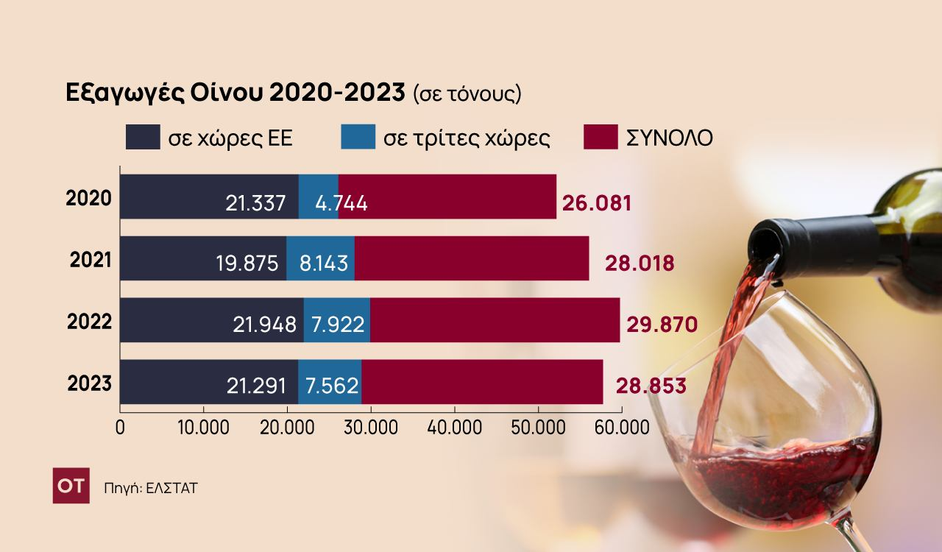
Στα 14,2 εκατ. ευρώ ανέρχεται η χρηματοδότηση των αιτημάτων για ένταξη στην παρέμβαση Π2 -58.5 «Προώθηση οίνων σε τρίτες χώρες», του ΣΣ ΚΑΠ 2023 2027.
Η ανταπόκριση του κλάδου για ενίσχυση της εξωστρέφειας υπήρξε τόσο σημαντική, ώστε τα αιτήματα για στήριξη, υπερκάλυψαν τον ετήσιο διαθέσιμο προϋπολογισμό για το 2ο και το 3ο έτος της Παρέμβασης (2026-2027), συνολικού ύψους 10 εκ. ευρώ από Ενωσιακούς πόρους και 4,2 εκ. ευρώ από εθνικούς πόρους.
“Η ελληνική οινοποιία αποτελεί πρεσβευτή ποιότητας, πολιτισμού και παράδοσης για τη χώρα μας στο εξωτερικό. Μέσα από στοχευμένες παρεμβάσεις, όπως η Π2-58.5, δίνουμε τη δυνατότητα στους Έλληνες παραγωγούς να επενδύσουν στην εξωστρέφεια, να χτίσουν νέες εμπορικές σχέσεις και να κατακτήσουν αγορές υψηλών απαιτήσεων. Η υπερκάλυψη του προϋπολογισμού αποδεικνύει την ετοιμότητα και τον δυναμισμό του κλάδου και μας ενθαρρύνει να συνεχίσουμε με μεγαλύτερη ένταση την υποστήριξή του. Στόχος μας είναι να μετατρέψουμε την ελληνική γεωργία σε ισχυρό πυλώνα ανάπτυξης και εξαγωγικής υπεραξίας, με το ελληνικό κρασί να κατέχει κεντρική θέση σε αυτή την προσπάθεια» Κώστας Τσιάρας, Υπουργός ΥπΑΑΤ

Slide 19
Κεντρική κυβερνητική επιλογή η ενίσχυση των επενδύσεων σε θερμοκήπια
Η καλλιέργεια σε θερμοκήπια, μέσω της βελτιστοποίησης των συνθηκών και της αποτελεσματικής χρήσης των πόρων, εξασφαλίζει αυξημένη σταθερότητα στην παραγωγή και στα κέρδη, καθιστώντας την μια οικονομικά αποδοτική επιλογή για τους καλλιεργητές.
Η θερμοκηπιακή καλλιέργεια εξασφαλίζει:
Έλεγχο κλιματικών συνθηκών
Μείωση απωλειών παραγωγής και άρα εισοδήματος από ακραία καιρικά φαινόμενα
Εξοικονόμηση νερού και πόρων ανά μονάδα παραγόμενου προϊόντος
Υψηλότερη παραγωγικότητα
Μικρότερη χρήση φυτοφαρμάκων
Δυνατότητα καλλιέργειας προϊόντων υψηλής αξίας
Ωστόσο είναι επενδύσεις ταυτόχρονα εντάσεως κεφαλαίου και εντάσεως εργασίας. Γι’ αυτό το λόγο, αν και πάντα αποτελούσαν επιλέξιμες επενδύσεις στα σχέδια βελτίωσης, αποφασίστηκε η έκδοση μίας εστιασμένης πρόσκλησης που να αφορά επενδύσεις ειδικά σε θερμοκήπια και προσπελάσιμα στέγαστρα.
Γιατί θερμοκήπια;
μπορεί να πραγματοποιήσει την παραγωγή λαχανικών εκτός εποχής
παράγουν λαχανικά απαλλαγμένα από ρύπανση, μεγιστοποιούν την απομόνωση των παρασίτων και των ασθενειών δημιουργώντας το δικό τους μικροπεριβαλλοντικό κλίμα
αποτελεσματική χρήση του φυσικού ηλιακού φωτός
μπορεί να μηχανοποιηθεί, παρακολούθηση και έλεγχος σε πραγματικό χρόνο

Slide 20
Προϋπολογισμός παρέμβασης
Περιφέρεια | Πιστώσεις (σε €)
Ανατολικής Μακεδονίας και Θράκης | 7.500.000
Αττικής | 10.500.000
Βορείου Αιγαίου | 4.500.000
Δυτικής Ελλάδας | 20.000.000
Δυτικής Μακεδονίας | 6.000.000
Ηπείρου | 6.000.000
Θεσσαλίας | 20.000.000
Ιονίων Νήσων | 4.500.000
Κεντρικής Μακεδονίας | 20.000.000
Κρήτης | 22.000.000
Νοτίου Αιγαίου | 4.500.000
Πελοποννήσου | 17.000.000
Στερεάς Ελλάδας | 7.500.000
Σύνολο | 150.000.000

Slide 21
ΣΣ ΚΑΠ παρέμβαση Π3-73-1.1 «Έργα υποδομών εγγείων βελτιώσεων»
ΝΕΟ
Δράση 2: «Έργα ταμίευσης και αρδευτικών δικτύων για νέα έργα υποδομών εγγείων βελτιώσεων»
Εκσυγχρονισμός υπαρχόντων δικτύων άρδευσης, καθώς και των σχετικών υποστηρικτικών τους υποδομών. Ανακαίνιση και αντικατάσταση ηλεκτρομηχανολογικού εξοπλισμού. Έργα ταμίευσης νερού και συνοδά αρδευτικά δίκτυα. Έργα εξοικονόμησης ενέργειας στην άρδευση. Προμήθεια και εγκατάσταση συστημάτων τηλεμετρίας και γεωργίας ακριβείας. Χρήση ανακυκλωμένων υδάτων. Έργα τεχνητού εμπλουτισμού υπόγειων υδάτων σε ανακαίνιση δικτύου από γεωτρήσεις.

Slide 22
ΣΣ ΚΑΠ παρέμβαση Π3-73-1.1 «Έργα υποδομών εγγείων βελτιώσεων»
Εκδόθηκε η πρόσκληση από το Υπουργείο Αγροτικής Ανάπτυξης και Τροφίμων προκειμένου οι Δικαιούχοι να υποβάλλουν αιτήσεις στήριξης για χρηματοδότηση. Η συγχρηματοδοτούμενη δημόσια δαπάνη που διατίθεται για την ένταξη πράξεων με την παρούσα πρόσκληση ανέρχεται σε 169.000.000,00 € (συμπεριλαμβανομένου Φ.Π.Α.) με υπερδέσμευση περίπου 300 % * Ως ελάχιστος προϋπολογισμός της αίτησης στήριξης πράξης ορίζεται το ποσό των 5.000.000,00 ευρώ (συμπεριλαμβανομένου Φ.Π.Α.). * Ως μέγιστος προϋπολογισμός της αίτησης στήριξης πράξης ορίζεται το ποσό των 105.000.000,00 ευρώ (συμπεριλαμβανομένου Φ.Π.Α.).
Θα πρέπει η Περιφέρεια σε συνεργασία με τους ΤΟΕΒ της περιοχής, τους Δήμους ή και το ΥΠΑΑΤ και το ΥΠΟΜΕ να ετοιμάσουν μελέτες με όλες τις απαραίτητες αδειοδοτήσεις, σύμφωνα με τους κανόνες επιλεξιμότητας

Slide 23

Σας ευχαριστώ
ΔΗΜΗΤΡΗΣ ΟΔ. ΠΑΠΑΓΙΑΝΝΙΔΗΣ
ΓΕΝΙΚΟΣ ΓΡΑΜΜΑΤΕΑΣ
Υπουργείο Αγροτικής Ανάπτυξης & Τροφίμων

